Slide 1
软件工程
Software Engineering
初佃辉
2026年11月7日 星期六

Slide 2



任课教师
初佃辉 博士/教授/博士生导师
  企业与服务智能计算研究中心(ICES)
  电子邮件：chudh@hit.edu.cn/cdh@hitwh.edu.cn
  联系电话：13706310596
  QQ号码： 1707034875
  微信号： 13706310596
  办公室： 研究院北513房间
  研究方向：
    服务计算与软件服务工程 (Services Computing& Software Services Engineering)；
    大数据与数据挖掘（Big Data and Data Mining）
    工业互联网技术（Industrial Internet technology）
    智能医康养服务技术（Intelligent health care service technology）

Slide 3
任课教师
李春山 博士/副教授
  企业与服务智能计算研究中心(ICES)
  电子邮件： lichunshan@hitwh.edu.cn
  联系电话： 15863105161
  办公室： 研究院北514房间
  研究方向：
    服务计算与软件服务工程 (Services Computing& Software Services Engineering)；
    数据挖掘（Data Mining）

Slide 4
任课教师
张华
  企业与服务智能计算研究中心(ICES)
  电子邮件： 64174234@qq.com
  联系电话： 13869027925
  办公室： 研究院北514房间
  研究方向：
    服务计算与软件服务工程 (Services Computing& Software Services Engineering)；
    网络协同制造（Network collaborative manufacturing）

Slide 5
任课教师
栾晓佳
  实验中心
  电子邮件： luanxiaojia@hit.edu.cn
  联系电话： 5685526
  办公室： 研究院北401房间

Slide 6
任课教师
贾云涛
  华为开发者生态运营中心
  邮箱：jiayuntao2@huawei.com
  电话：18156098331
  研究方向：大数据
袁瑞雪
  华为开发者生态运营中心
  部门：开发者联盟出品部
  电子邮件：yuanruixue@huawei.com
  联系电话：17603200819
  办公室：北研所
  研究方向：开发者生态

Slide 7
授课时间与地点
授课时间与地点
  周二，3-4节（1-10周），N楼327
  周四，3-4节（1-10周），N楼327
授课班级：2104101，2104102，2104103，2104104

Slide 8


Slide 9




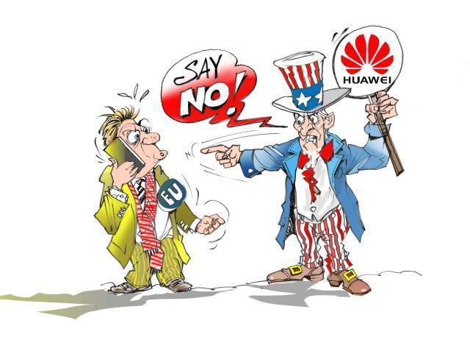

一场没有硝烟的科技战争：5G与华为
2019年5月16日，美国前总统特朗普签署命令：禁止美企使用华为电信设备。
美国开启了在全球持续打压华为模式

Slide 10



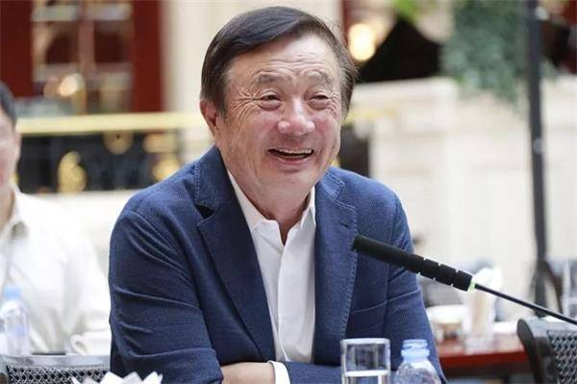

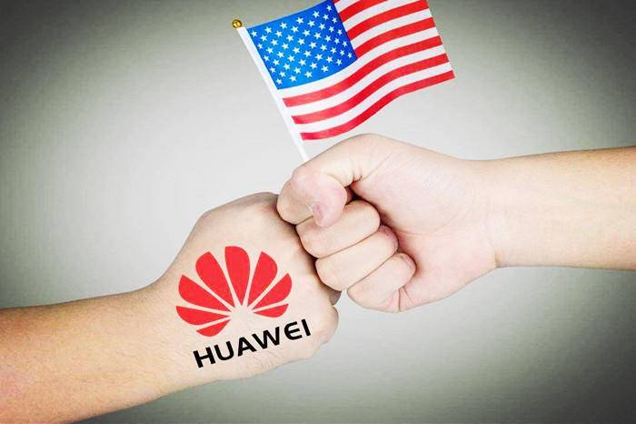
一场没有硝烟的科技战争：5G与华为
“星光不问赶路人”—任正非
华为启动“备胎”计划
华为计划投资至少20亿美元大幅重构其全球软件系统

Slide 11
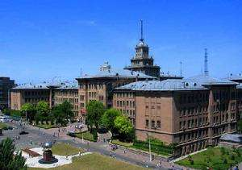



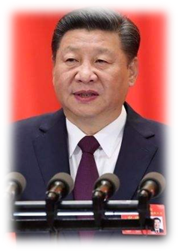
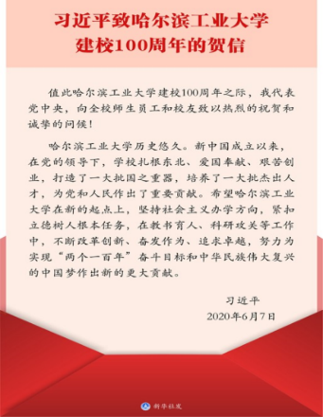


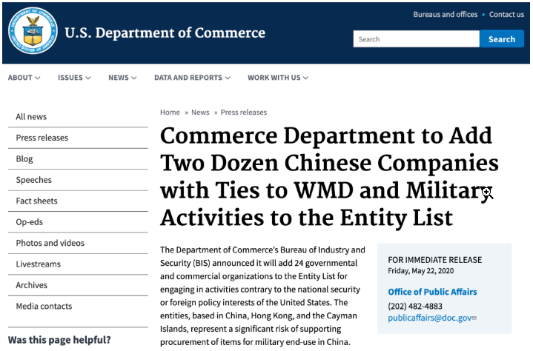
哈工大百年“生日礼物”
2020年，哈尔滨工业大学迎来了建校百年
习总书记的贺信
打造了一大批国之重器，培养了一大批杰出人才，为党和人民作出了重要贡献。
大洋彼岸的制裁“实体清单”

Slide 12
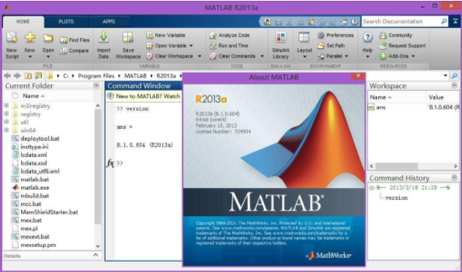
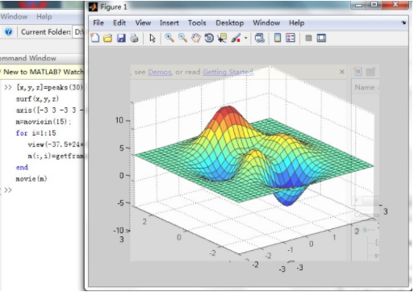
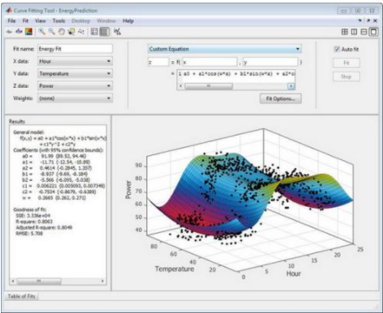
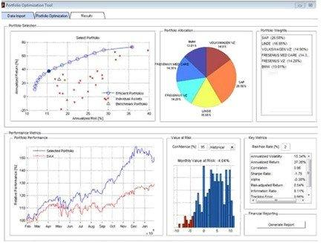
哈工大被“卡脖子”的MATLAB是什么？
应用领域
数值分析 | 数值和符号计算 | 工程与科学 绘图 | 控制系统 设计与仿真
数字图像 处理 | 数字信号处理 | 通讯系统设计与仿真 | 财务与 金融工程
MATLAB是美国MathWorks公司出品的商业数学软件，将数值分析、矩阵计算、科学数据可视化以及非线性动态系统的建模和仿真等诸多强大功能集成在一个易于使用的视窗环境中，为科学研究、工程设计以及必须进行有效数值计算的众多科学领域提供服务。

Slide 13
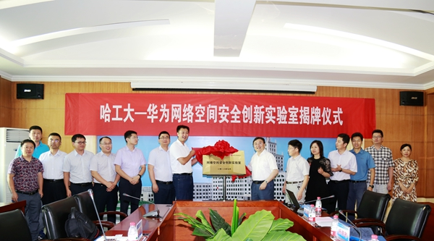


华为与哈工大的情缘
&
“向上捅破天、向下扎到根”
“规格严格、功夫到家”
友好使者

Slide 14


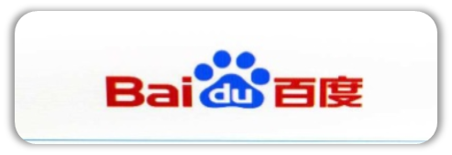


为什么学习《软件工程》？
离不开的？

Slide 15



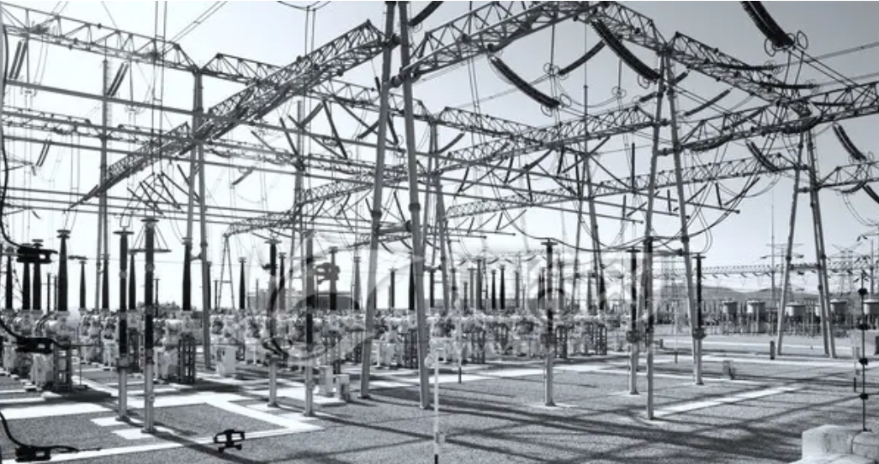
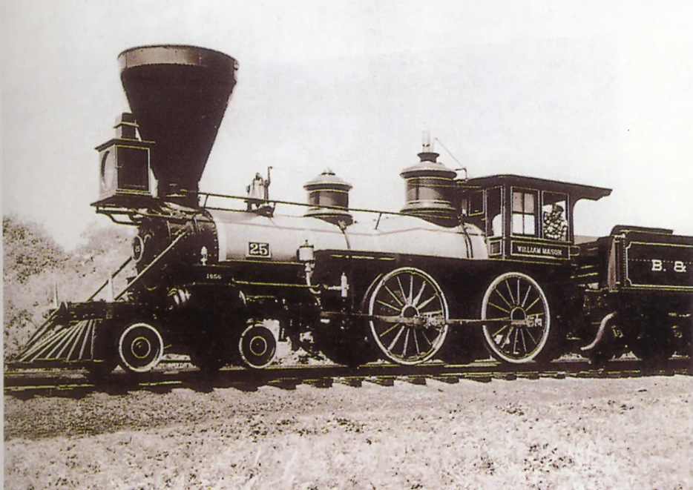
为什么学习《软件工程》？
智能时代的未来已来
工业5.0
（智能服务世界）
工业4.0
（工业互联网）
工业3.0
(互联网）
智能社会的最终目标：是依靠物联网（IoT）、人工智能（AI）等科技手段，融合网络空间与现实的物理空间，使所有人，不分年龄、性别、地域、语言，均能在需要的时候享受高质量的产品与服务，实现经济发展的同时解决人口老龄化、劳动力短缺等社会问题，最终构建一个以人为中心的新型社会。
智能社会（Society5.0）
工业2.0
工业1.0
信息社会（Society4.0）
工业社会（Society3.0）
农耕社会（Society2.0）
狩猎社会（Society1.0）
人类诞生
人类诞生公元前13000年
18世纪末
20世纪末
21世开始

Slide 16

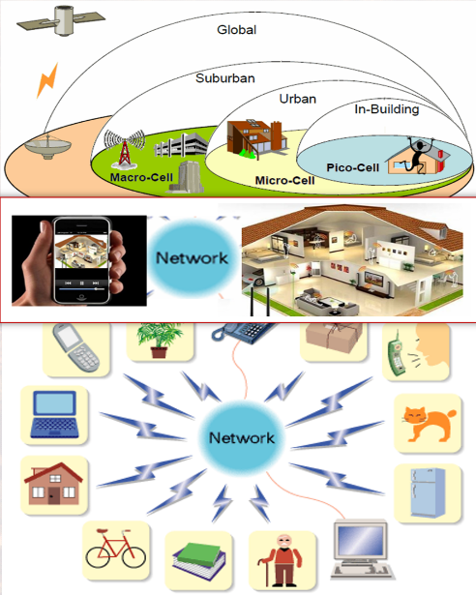
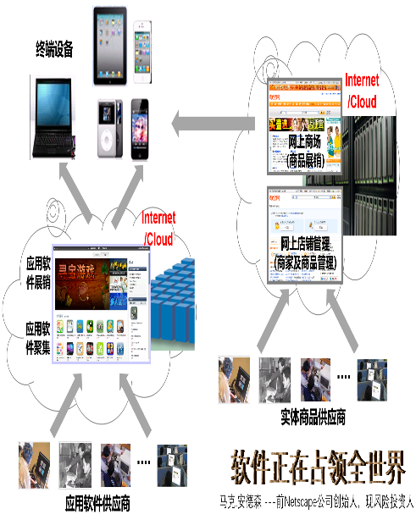
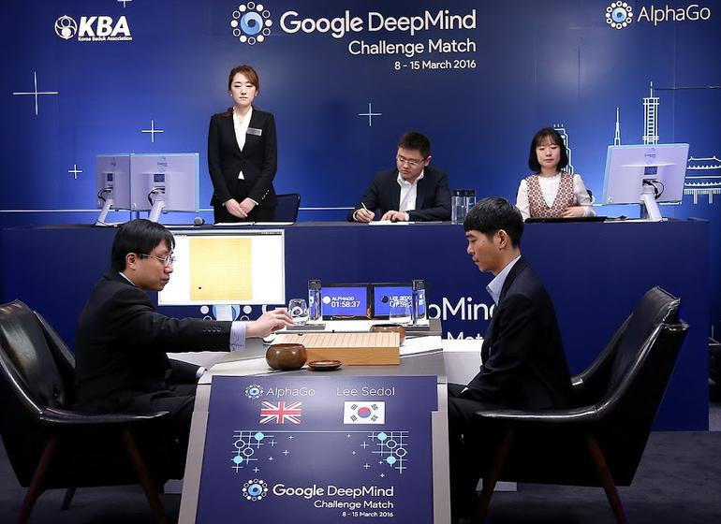
为什么学习《软件工程》？
智能时代的未来已来
云计算支撑世界、物联网连接世界
软件定义世界、智能优化世界
云计算与大数据
智能感知与物联网
智能软件与智能服务
人工智能

Slide 17
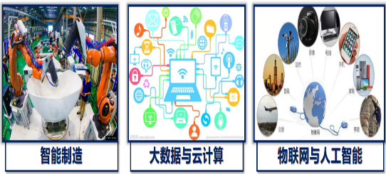


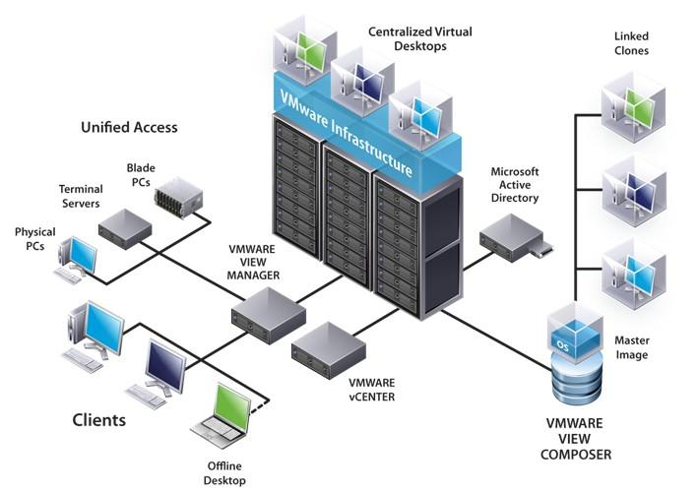

为什么学习《软件工程》？
智 能 社 会
万物互联万物生：人-机-物互联融合
硬件资源虚拟化
软件定义一切

Slide 18


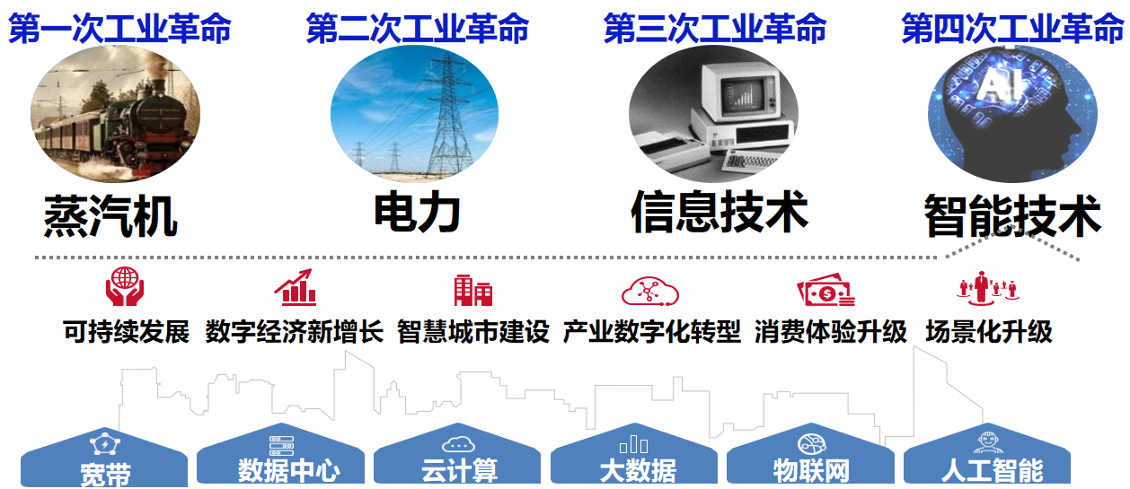
“世界百年未有之大变局”之第四次工业革命
“世界百年未有之大变局”：“新格局”、“新模式”、“新工业革命”和“新全球治理”。
第四次工业革命：以人工智能、生命科学、物联网、大数据、机器人等为代表的新一轮科技革命。

Slide 19

智能技术驱动的第四次工业工业革命
人工智能
区块链
云计算与软件服务
大数据
物联网与边缘计算
互联网+与移动互联网；
认知计算与智能服务
工业4.0与中国制造2025
工业互联网与智能制造
智慧城市
智慧家庭
……
A：AI，人工智能
B：Block Chain，区块链
C：Cloud Computing，云计算
D：Data Tech，数据科技
E：Edge Computing，边缘计算
G:5G&XG,移动通信网络

Slide 20

智能技术驱动的第四次工业工业革命
了解ChatGPT吗？

Slide 21


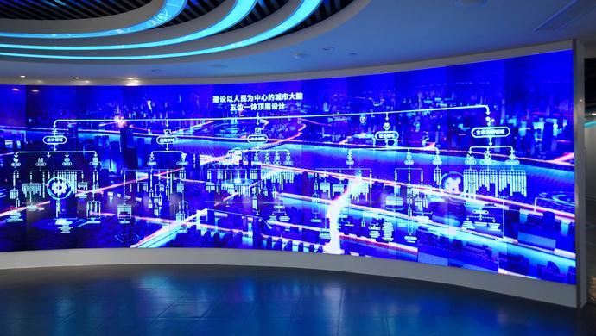
智能的核心要素
（基础是：数据、知识的融合）
智能的核心要素：智能理论、智能算法、智能硬件、智能软件、智能系统、智能应用与服务
形成核心竞争力：
数字化、网络化、集成化、服务化的智能系统

Slide 22

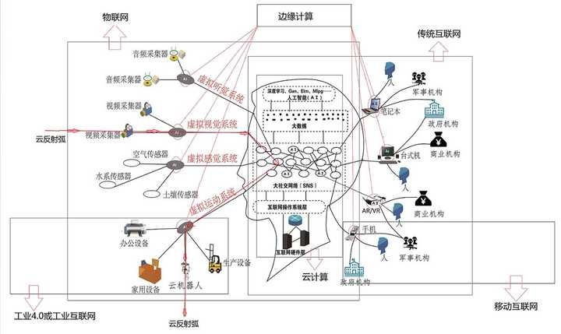
智能软件是智能系统的“中枢神经”
智能系统=智能软件系统（中枢神经）+智能感知系统（神经元）+智能控制与反馈系统（链接控制神经元的突触）+智能网络与通信（神经纤维）

Slide 23
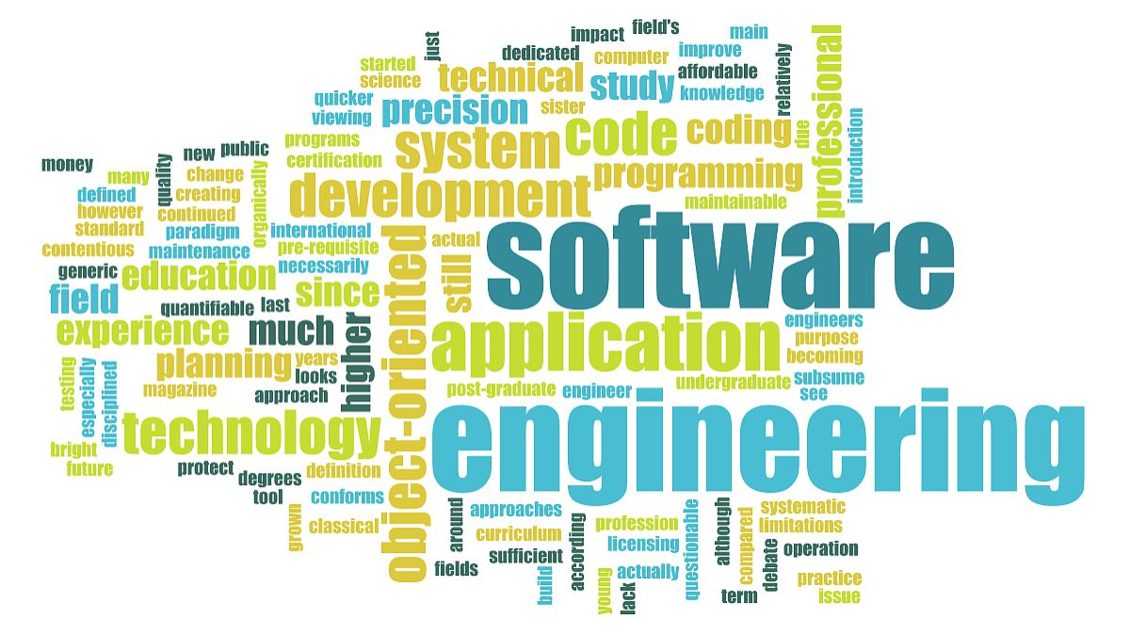
智能系统构造的方法论
如何构造数字化、网络化、集成化、服务化的智能系统？
工程化、系统化的软件理论、方法和技术
--软件工程

Slide 24
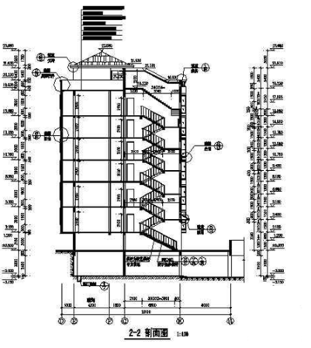
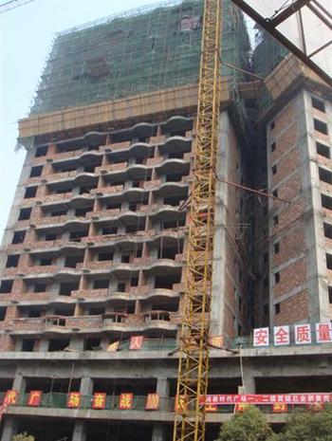
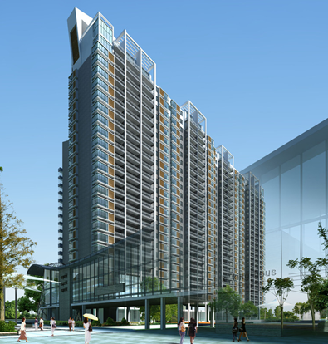
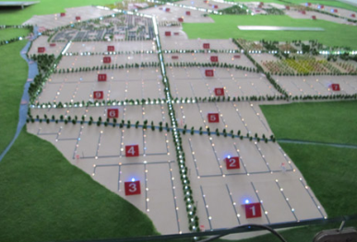

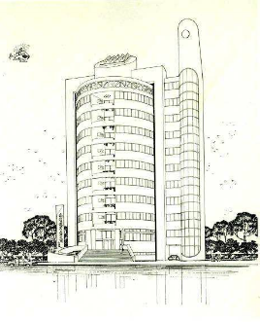

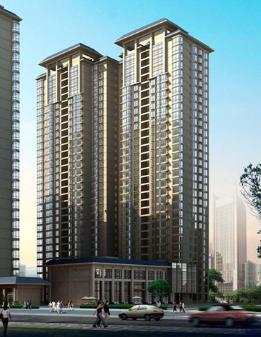
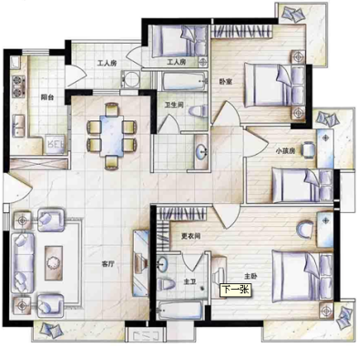
软件工程 vs. 建筑工程
软件开发
软件
建筑物的建造
建筑物
(效果图)
盖一栋楼？
(实景照片)
面向施工的设计:
(结构分析、构件
分解、材料选择、
建造步骤等)
面向用户的
建筑设计
客户需求
完工交付
一栋楼的想象图
从不同层面进行建筑的设计
建设与施工

Slide 25
软件工程 vs. 建筑工程
软件开发的过程类似于建筑物的建造过程;
软件就是类似于最终的建筑物；
在计算机科学与技术一级学科的基础上派生除了“软件工程”一级学科。
软件工程学科研究——
“软件”以及“软件开发过程(方法)”

Slide 26
软件工程的概念
软件工程
对软件工程的直观理解：应用计算机和软件科学中的理论方法来解决软件系统“从无到有”、“从有到好”的过程。
用来研发
软件
的
工程
化的方法
传统的理解：
  软件：控制计算机硬件功能及其运行的指令、例行程序和符号语言
  工程：将科学及数学原理运用于实际用途的应用手段，即：高效率、低成本的设计、制造和运行各类结构、机器、进程和系统

Slide 27




从无到有 从有到好
从无到有
从有到好
没有最好，只有更好！

Slide 28
从无到有(from scratch)：软件构建
程序(program)、源代码(source code)：建立在数据结构(data structure)上的一些算法 (algorithm)，将它们编译成机器能理解的目标代码。
对于一个复杂的软件，要有合理的软件架构 (Software Architecture)、 软件设计和实现 (Software Design & Implementation)
还要用各种文件来描述各个程序文件之间的依赖关系，编译参数，链接参数等。这些都是软件的构建(Software Construction)。
软件设计
软件实现
软件架构
程序
(源代码
可执行
软件
+
编译&链接

Slide 29

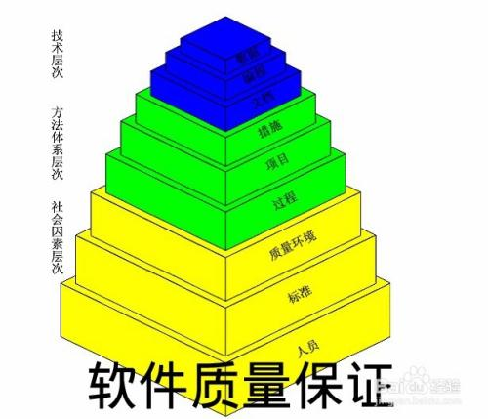
从有到好(for better)：软件管理与维护
源代码管理 (Source Code Control) 、配置管理 (Configuration Management)
  软件团队的人员每天都在不断修改各种源代码，怎么保证软件在不断的修改中能保证质量、不至于崩溃?
  要为某个需求写一些特殊功能，再把这些功能再合并回主要版本？
运用一系列的工具和程序来保证软件的正确性，称为质量保证(Quality Assurance)、软件测试 (Testing)。

Slide 30
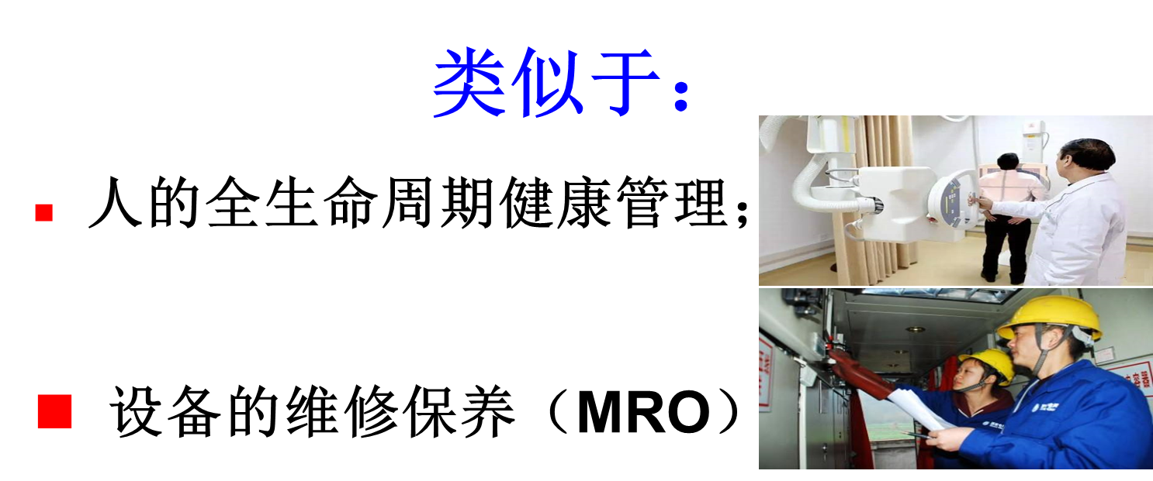

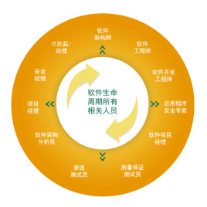
从有到好(for better)：软件管理与维护
软件的生命周期 (Software Life Cycle, SLC)
  软件要有人买，就得先找到顾客，实现他们的各种需求；
  从需求分析 (Requirement Analysis) 开始，通过设计(软件架构)、实现(数据结构和算法)、测试、到最后发布软件；
  软件在运行过程中还会出这样那样的问题, 要对软件打补丁，这叫软件的维护 (Software Maintenance)。
整个生命周期内软件项目的管理 (Software Project Management)。

Slide 31



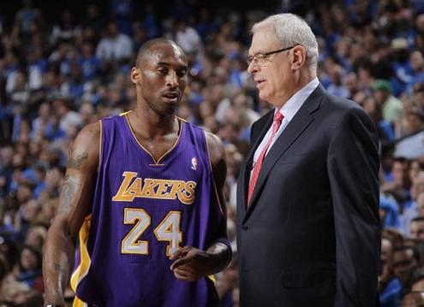
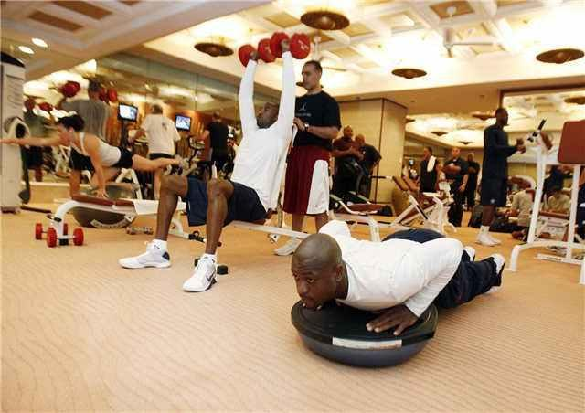

为什么学习软件工程？“制造软件”需要社会化分工
学术研究
服务科学研究者
软件工程研究者
学术研究
计算机科学与
软件理论基础
软件工程
方法
IT管理手段
升职
服务系统设计者
需求
蓝图
服务系统构建者
服务系统管理者
业务分析师
软件工程师
系统管理员
升职
管理、维护、度量
分析、设计、研发、测试
使用及反馈
软件系统
升职
服务从业者
终端用户

Slide 32
知识与能力需求
就业职位 | 知识与能力需求
软件终端用户 | 了解典型行业业务及相应软件系统的运作机制，例如金融、保险、通讯、健康医疗保健、物流、旅游、制造等
软件系统管理员 | 管理系统运行时的资源分配、监控与优化系统性能、响应终端用户的请求、快速解决问题等
业务分析师 /产品经理 | 战略眼光：发现IT技术对软件潜在影响的能力；发现行业演化趋势的能力；发现阻碍业务提升的问题所在并进行优化
 | 发现新价值的能力；业务创新的能力
软件工程师 (需求分析师、系统架构师、程序员、测试人员、项目管理者) | 收集软件需求、建立软件模型、设计软件系统的能力
 | 采用各类IT与软件技术开发测试软件系统的能力
 | 软件项目管理的能力
软件工程研究者 | 对各类软件系统进行抽象和数学分析的能力

Slide 33
推荐教材
1、Rogers S. Pressman. Software Engineering: A Practitioner’s Approach (Seventh Edition). (《软件工程：实践者的研究方法，第7版》，机械工业出版社，2011年5月，ISBN 978-7-111-33581-8)；（郑人杰等译）
2、孙家广、刘强，《软件工程-理论、方法与实践》，高等教育出版社，2010年11月，ISBN 978-7-040-16308-7；
3、Robert C. Martin. Agile Software Development: Principles, Patterns, and Practices.(《敏捷软件开发：原则、模式与实践)》，清华大学出版社，2003年9月，ISBN 978-7-302-07197-6）；

Slide 34
课外阅读
1、Scott Rosenberg， Dreaming in Code. (《梦断代码》，电子工业出版社，2011年6月，ISBN 9787121135699)
2、Steve McConnell, Code Complete (《代码大全（第2版）》，电子工业出版社，2011年10月，ISBN 9787121022982)
3、Steve McConnell, Rapid Development: Taming Wild Software Schedules. (《快速软件开发：有效控制与完成进度计划》 ，电子工业出版社，2002年1月，ISBN 7505372858)
4、Ken Beck. Test-Driven Development: by Example (《测试驱动开发：实战与模式解析》，机械工业出版社，2013年9月，ISBN 9787111423867）
5、Mick Cohn. User Stories Applied: for Agile Software Development (《用户故事与敏捷方法》， 清华大学出版社，2010年4月，ISBN 9787302223405)
6、华为：《软件工程 - 敏捷DevOps开发方法》

Slide 35
考核方式
考勤：5%
  无故不上课、不请假两次及以上没有考勤成绩，无故不上课、不请假一次扣减考勤成绩的50%；
大作业：15%
  个人独立完成。
实验：20%
  个人独立完成。
期末考试：60%
  时间待定。

Slide 36
关于大作业
题目：个人博客软件系统
目的：初步掌握软件工程之敏捷DevOps开发方法
按照大作业的质量、口头问答等进行打分；
成绩计算：
  需要每人独立完成大作业并提交报告；
  老师随机抽取任意一同学回答相关问题，回答不上者无法取得成绩
  大作业满分100，大作业平均分的15%计入最终成绩。

Slide 37
关于实验
共4个实验，完成一个项目：【凤凰商城】之汽车零部件配件电子商城系统；
8学时，实验课上+课后完成；
基于华为云DevCloud平台完成项目开发，熟悉持续规划与设计、持续开发与集成、持续测试与反馈、持续部署与发布等技术，掌握敏捷方法和DevOps软件开发流程；
按照代码/模型的质量、实验报告的质量、口头问答进行打分；
成绩计算：
  每个同学独立完成实验并获得成绩；
  老师随机抽取回答相关问题，回答不上者无法取得成绩；
  实验满分100，实验平均分的20%计入最终成绩。

Slide 38
实验和大作业的环境与工具
1，https://edu.hicomputing.huawei.com/teaching，访问后选择软件工程课程学习
2，技术栈：华为云搜索devcloud codehub，查看相关使用文档。
  (1)devcloud ：https://www.huaweicloud.com/devcloud/ 集成华为研发实践、前沿研发理念、先进研发工具的一站式云端DevSecOps平台；
  (2)CodeHub：https://support.huaweicloud.com/topic/67551-1-c 华为云代码托管(CodeHub)，为软件开发者提供基于Git的在线代码托管服务,包括代码克隆/下载/提交/推送/比较/合并/分支/Code Review等功能。

Slide 39

学什么？--基本要求
学习重点
  软件过程思想及模型；
  敏捷开发、结对编程、以及项目管理；
  基本的Web开发技术；
  DevOps（开发运维一体化）思想与方法；
  配置管理与Git；
  代码评审与优化；
  测试用例设计与执行；
  自动测试工具；
  持续集成工具；
  OO分析与设计；
  架构设计。
了解国内外软件工程发展的技术和趋势
初步理解软件工程的思想和方法
了解常规和主流的软件开发方法和工具
掌握基于DevOps的敏捷软件开发方法
为实践及以后的软件开发打基础

Slide 40
要开发“真实的、可用的软件”
三真：真实的用户、真实的需求、真实的使用。
要做“真实的项目” ，有真正用户的软件。项目要有活的用户, 只有活的用户才有活的需求，才有活的场景，活的测试用例。 只有活的用户才决定大家所写的软件是否值得使用。
只有真实的用户才会迫使项目团队反思在需求分析和设计上的问题。
开发过程中也要遵循真实的软件项目管理流程。
  如何在有限的时间内交付有价值的软件给特定的用户。 “真实”这一条件也促使大家做 “现实”的项目和项目管理。
  不要仅仅当成一个作业去应付，也不要做不切实际的空想。

Slide 41

打造你自己的“瑞士军刀”
DevOps（开发运维一体化）思想与方法
编程语言：Java、Python，基于安卓或IOS的
IDE：Eclipse, Eclipse Marketplace (for plug-ins)
Maven：构建工具 (build)
MVC web开发：Spring + MySQL + Tomcat + SAE (PaaS云平台)
配置管理工具：Git + GitHub
代码评审工具：CheckStyle, PMD, FindBugs
程序性能分析工具：VisualVM
敏捷开发项目管理工具： VersionOne
原型设计工具：MockupBuilder
单元测试工具：JUnit 4
持续测试工具：Infinitest
覆盖度测试工具：EclEmma
持续集成工具：Travis CI
OO/UML建模工具：UML Designer in Eclipse, GenMyModel

Slide 42


总结属于自己的“最佳实践”
多动手、多实践，方可成为合格的软件工程师；
实践越多、参与的项目越大，积累经验越多；
首先遵循他人提出的“最佳实践”，进而创造自己的“最佳实践”；
从“菜鸟程序员”成长为“软件工程师”。
课堂学习
+
实践项目
+
课后孜孜不倦的练习、实践、
总结、归纳(…越多越好)
菜鸟程序员
软件工程师

Slide 43
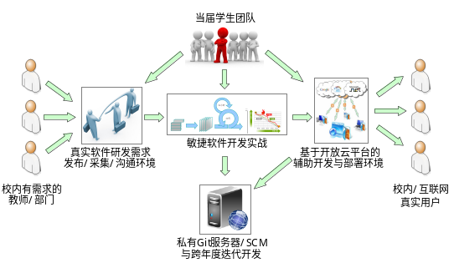
总结属于自己的“最佳实践”（以校园预约为例）

Slide 44
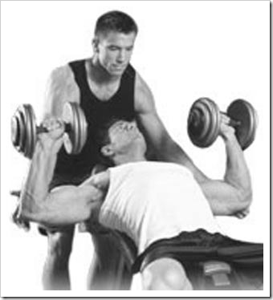
如何学习软件工程
在这门课程里，师生之间应该是一种“健身教练 / 健身学员”的关系。
  Not Retailer / customer (餐馆/食客)
  Not Boss / employee (老板 / 雇员)
  Not Baby-sitter / babies (保姆 / 幼儿)
  Not Buddies / Buddies (哥们 / 哥们)
  Not Stranger / Stranger
  (路人甲 / 路人乙)
  Not Prison Guard / Prisoner
  (狱警 / 犯人)
教练, 我特别想减肥健美, 但我太忙了, 没时间练, 所以我办了卡, 就是来听听…？

Slide 45
如何学习软件工程
及时了解课程的整体进度安排，尤其是各大作业的提交时间、实验项目各阶段提交物的时间等；
  建议：提前搭建好实验环境，学习实验所用的工具，提前开始课程设计的准备，多与老师或者有经验的同学的交流，答疑解惑。
提前阅读下一次课程的待讲授内容，阅读教材相关章节，进行预习；
对下一次课即将进行的课堂讨论问题，提前查阅资料做好准备。
  “需要我学习的知识，老师一定会在课堂上去讲”——No
  不提前预习和准备，难以参与课堂讨论。

Slide 46
软件工程师的能力评估和职业发展
能力
  1. 知识：对具体技术的掌握、动手能力——软件技术纷纭复杂，找准你感兴趣的软件子领域，深挖下去；
  2. 经验：对问题领域的知识和经验的积累——多做真实的项目；
  3. 通用的软件工程思想：遇到项目可遵循大家公认的方法论，遵循通用哲理，会利用工具，而不总是code-and-fix；
  4. 职业技能：自我管理的能力、表达和交流的能力、与人合作的能力、 按质按量完成任务的执行力、职业道德、等等。
成长路线
  课外阅读http://www.cnblogs.com/xinz/archive/2011/10/22/2220872.html
From 《现代软件工程讲义》

Slide 47

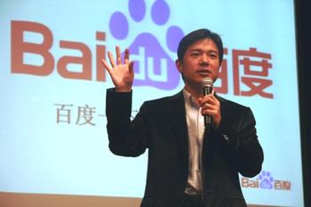
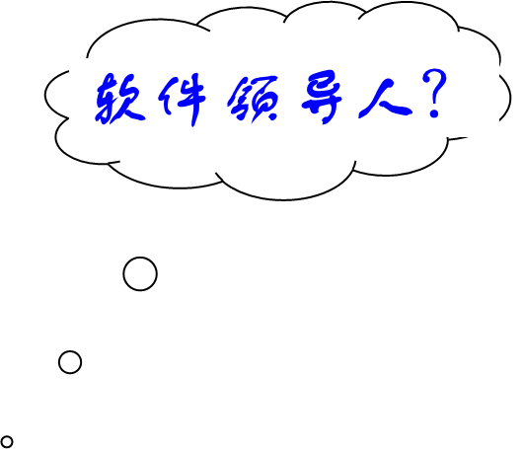


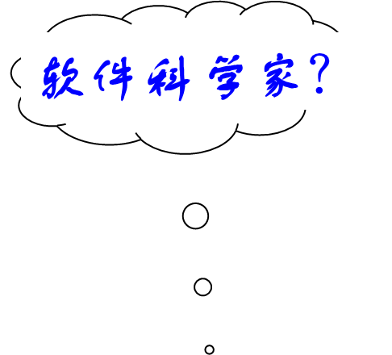

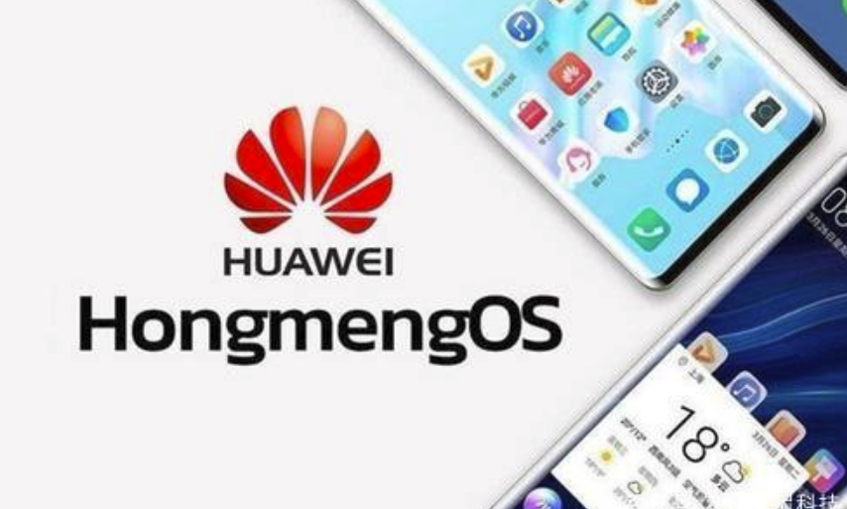
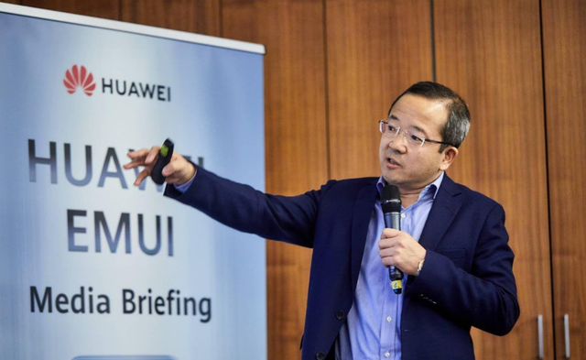


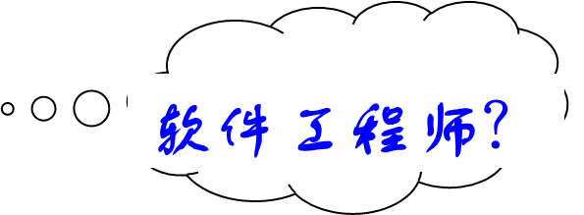
我们的职业梦想？
未来？
学习软件工程！

Slide 48
结束

